Slide 1


PHÒNG GIÁO DỤC & ĐÀO TẠO QUẬN LONG BIÊN
TRƯỜNG MẦM NON ĐÔ THỊ VIỆT HƯNG
LĨNH VỰC PHÁT TRIỂN THẨM MĨ
Nghe hát : Cô và mẹ.
Trò chơi : Hát to - Hát nhỏ
Giáo viên : Vũ Thị Thu Loan

Slide 2
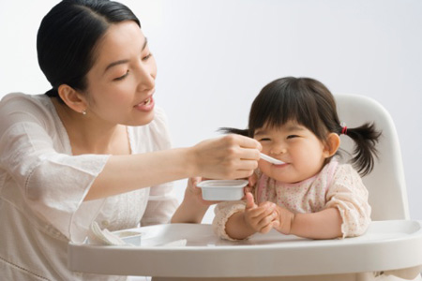
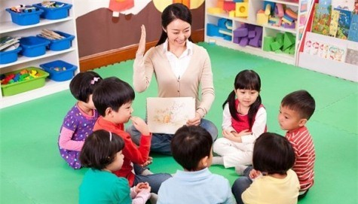
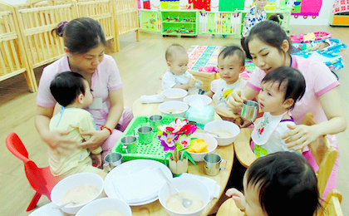

Slide 3
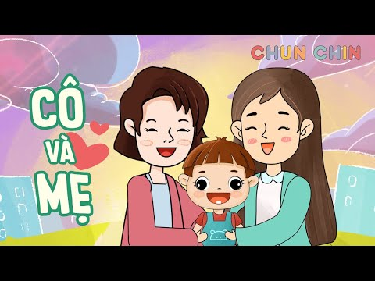


Slide 4
